Slide 1

L’impatto degli andamenti demografici sul mercato del lavoro
Skills gap, skills shortage e skills revolution

Slide 2

I macro-trend del mercato del lavoro
La personalizzazione di massa ha sostituito la produzione di massa
Tendenza delle attività economiche a orientarsi verso il modello piattaforma come risposta all’emergere dell’economia on demand
Confini labili tra servizi e industria («servification»)
Consumatori diventano «prosumers», in una commistione tra produzione e consumo
Le imprese lavorano sempre più «a progetto», organizzate come ampie reti di fornitori e partners
Ricorso al lavoro online (crowdworking e aziende estese) consente di di reperire globalmente alcune figure specializzate

Slide 3
Le dinamiche HR in un MdL in evoluzione
Forte richiesta di personalizzazione del rapporto lavorativo
Realizzazione e soddisfazione a lavoro come volàno per la motivazione del dipendente
Emersione di nuove categorie di lavoratori (portfolio workers e slasher) che svolgono più lavori simultaneamente
Management collaborativo e strutture orizzontali (Holocracy) per rafforzare la competitività
Implementazione di politiche volte alla «gestione totale delle competenze»
Affermazione dei «mercati transizionali del lavoro»: la carriera dell’individuo attraversa diverse fasi e passaggi (transizioni) non solo da un posto di lavoro ad un altro, ma tra status differenti (occupazione, disoccupazione, momenti di formazione).
L’emersione di un mercato transizionale del lavoro richiede lo sviluppo delle competenze positive di approccio al mondo del lavoro: nuovo ambiente professionale, nuova rete, nuovi valori, nuovi obiettivi, nuove modalità di comunicazione.
Oltre ad una solida preparazione tecnica è necessario possedere le soft skills di adattamento.

Slide 4
Skills e mercato del lavoro italiano: alcune evidenze
Un’indagine OCSE (“Skills strategy Diagnostic Report, Italy”, 2017) rileva che oltre 13 milioni di italiani adulti (il 40% della popolazione) hanno scarse competenze di base (matematica, lettura e scrittura) e digitali e sono potenzialmente a rischio marginalizzazione in un mercato del lavoro che cambia a ritmo sostenuto.
In Italia bassa percentuale di lavoratori con competenze digitali elevate (il 23% contro una media EU28 del 32%)
Difficoltà di reperimento di specifiche figure professionali a livello europeo 39% (Eurofund)
In Italia si calcolano almeno 180mila posti vacanti per mancanza di competenze (Eurostat)

Slide 5
Skills e mercato del lavoro globale: alcune tendenze
UPGRADING: secondo l’OCSE negli ultimi 10 anni il grosso delle perdite occupazionali in Europa e negli Stati Uniti ha riguardato i lavori più routinari a media qualificazione.
POLARIZZAZIONE: sono aumentate tanto le occupazioni più qualificate, quanto i lavori meno qualificati, molti dei quali in quel basso terziario (es: commercio, ristorazione) che è andato costantemente espandendosi negli ultimi anni.
Tra le professioni che stanno guadagnano occupati l’Istat segnala quelle legate ai servizi alle persone, alla logistica, commercio, ristorazione (professioni elementari);
Accanto a questo basso terziario che cresce di incidenza si rafforzano anche le professioni tecnico-intellettuali: servizi alle imprese, informatica, ICT, professioni sociali e sanitarie qualificate (specializzate tecniche);
Diminuiscono invece le professioni tecniche operative legate alle costruzioni, alle mansioni di ufficio (contabili, addetti alla funzione di segreteria, personale addetto a compiti di controllo e verifica, addetti all’immissione di dati) Istat 2017.

Slide 6
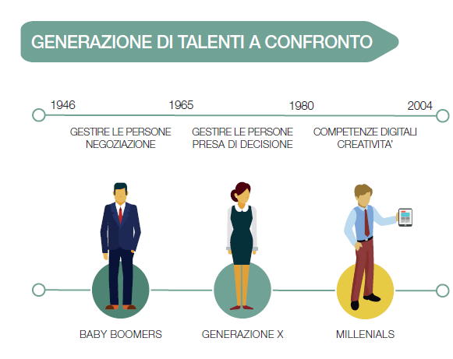
Digitalizzazione e impatto sulle competenze
Oggi il ciclo di vita delle competenze è più breve che mai e il cambiamento sta avvenendo su una scala mai vista prima.
Le conseguenze nel breve periodo potrebbero essere limitate, ma con l’abbassarsi dei costi e della complessità dell’implementazione della tecnologia, la velocità è destinata ad aumentare
Il ciclo di aggiornamento delle competenze è più breve che mai e il 65% dei lavori che saranno svolti dalla generazione Z non esistono ancora.
La Skill Revolution pone maggiormente l’accento sull’importanza delle competenze e del Talento.

Slide 7
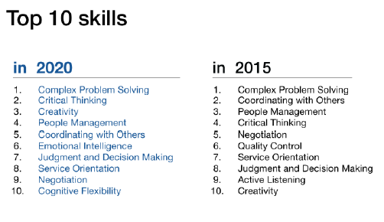
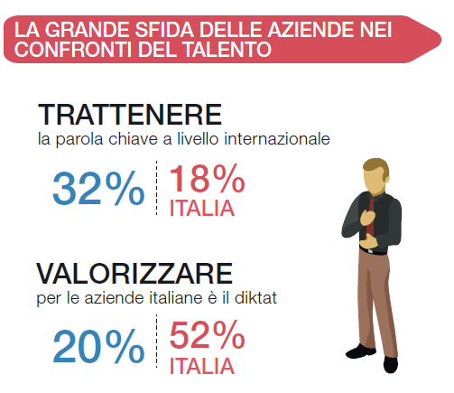
I trend del mercato del lavoro
Digitalizzazione e centralità delle soft skills
La digitalizzazione e la crescita del lavoro qualificato offriranno nuove opportunità: la tecnologia sostituirà sia le attività di routine cognitive che manuali, in modo tale che le persone possano occuparsi di attività non di routine e ruoli più appaganti.
Creatività, intelligenza emotiva e flessibilità cognitiva sono delle competenze che si ripercuotono sul potenziale umano e consentono alle persone di trarre beneficio dai robot, piuttosto che essere sostituiti da essi.
Ci si renderà conto di aver sempre più bisogno di migliorare le proprie competenze e diversificarle in nuove aree.
Complementarità, agilità e capacità di apprendere avranno un’importanza cruciale.

Slide 8
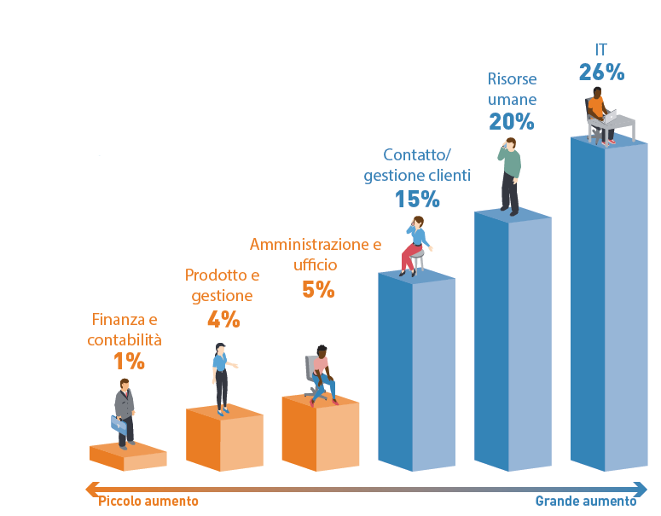
I trend del mercato del lavoro
Digitalizzazione e professioni emergenti
Digital Public Relation
Content Marketer e Content Curator
Social Media Manager
Web Designer
IT Architect
Analytics Specialist
Storyteller
E-commerce Specialist
Marketplace Specialist
Community Manager
User Experience Designer
Web Business Analyst
Web DB Administrator
Search Engine Expert
Web Advertising Manager
Server Side Web Developer
Web Content Specialist
Web Server Administrator
Information Architect
Digital Strategic Planner
Web Accessibility Expert
Web Security Expert
Mobile Application Developer
E-commerce Specialist
Online Store Manager
Data Modeler
Reputation Manager
Knowledge Manager
Augmented Reality Expert

Slide 9
La risposta italiana: una best practice riconosciuta a livello europeo
Forma.Temp
  Fondo bilaterale costituito sotto forma di libera associazione senza fini di lucro con personalità giuridica, autorizzato dal Ministero del Lavoro e delle Politiche Sociali.
Finalità pubblicistiche: organismo di diritto pubblico ex direttive 2014/24/UE e 2015/25/UE e circolare MLPS n.10 del 19/2/2016
Risorse economiche: 4% della retribuzione a carico delle ApL
La mission del Fondo è «Supportare lo sviluppo della somministrazione in Italia assicurando fonti di finanziamento per la formazione dei lavoratori e dei candidati a missione» e garantendo nelle fasi di transizione tra occasioni lavorative o in mancanza di opportunità di lavoro l’attivazione di istituti di sostegno al reddito e integrazione salariale assicurando a tutti pari opportunità di accesso alle prestazioni.

Slide 10
Forma.Temp
La formazione per i nostri lavoratori a termine e…
Per i candidati a missione di lavoro e i lavoratori attivi con contratto di lavoro a tempo determinato in somministrazione, le tipologie di formazione sono:
Formazione di Base
• trasversale a tutti i settori e tutte le mansioni (sicurezza, lingue, informatica, ricerca attiva del lavoro)
• beneficiari: inoccupati, disoccupati, lavoratori con contratto di somministrazione
Formazione Professionale
• per la creazione di competenze specifiche o specializzazioni legate alle singole figure professionali
• beneficiari: inoccupati, disoccupati, lavoratori con contratto di somministrazione
• Obiettivo minimo di placement 35% a livello nazionale con penalizzazioni se non conseguito
Formazione On the Job
• in affiancamento, sul luogo di lavoro all’inizio della missione per l’adeguamento delle competenze al contesto lavorativo
• beneficiari: lavoratori con contratto di somministrazione
• Formazione Continua
• corsi a iniziativa delle ApL
• beneficiari: inoccupati, disoccupati, lavoratori con contratto di somministrazione

Slide 11
Forma.Temp
… a tempo indeterminato
Per i candidati a missione di lavoro e i lavoratori attivi con contratto di lavoro a tempo indeterminato in somministrazione, le tipologie di formazione riguardano la:
Riqualificazione
• formazione per il rafforzamento della posizione professionale
• beneficiari: lavoratori attivi con contratto di lavoro a tempo indeterminato in somministrazione durante il periodo legato alla procedura in mancanza di occasioni di lavoro (art. 25 del CCNL di settore)
• deve prevedere Accordo Sindacale nel quale venga definito il piano formativo individuale di Riqualificazione
Qualificazione
• formazione per lo sviluppo di nuove competenze
• beneficiari: lavoratori attivi con contratto di lavoro a tempo indeterminato in somministrazione, in costanza di missione, durante il periodo di disponibilità (art. 32 del CCNL di settore), in apprendistato
• deve prevedere Bilancio delle Competenze per i lavoratori in disponibilità

Slide 12
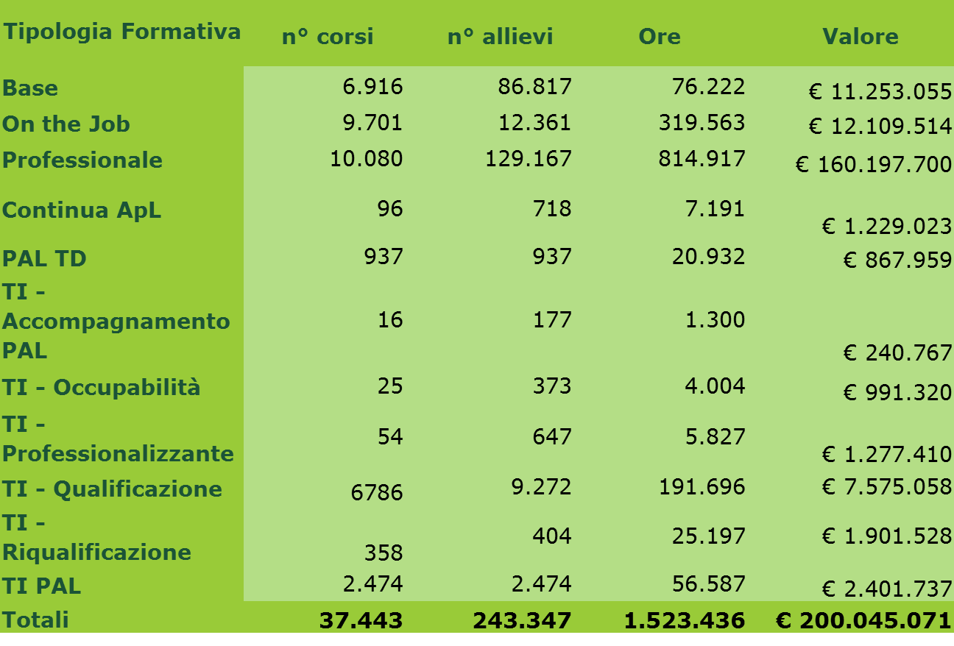
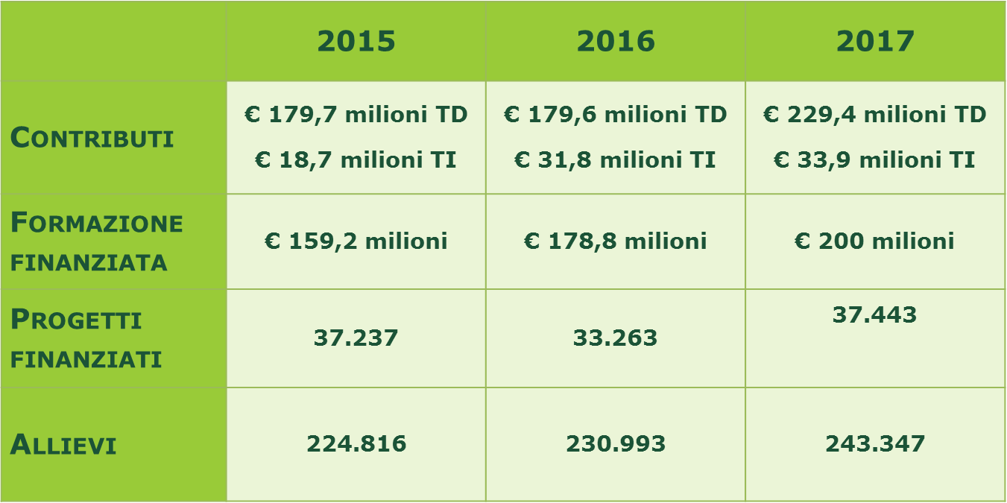
Forma.Temp
Una formazione finalizzata al placement coerente con i trend del MdL
Formazione 2017
Trend- Formazione

Slide 13
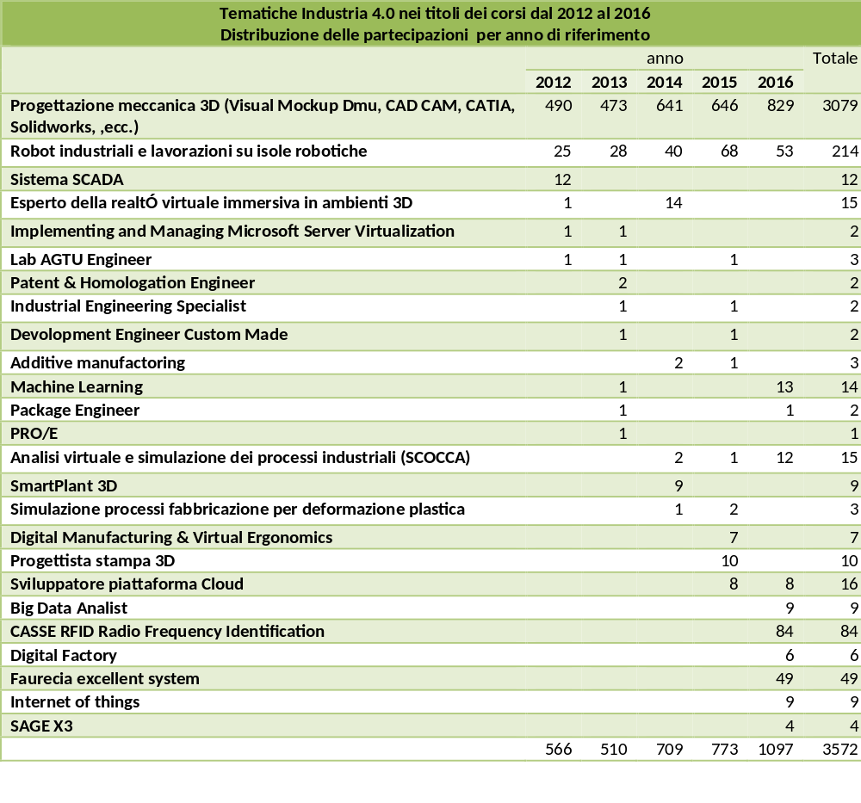
Forma.Temp
UN ESEMPIO: LA FORMAZIONE IN AMBITO 4.0
Con riferimento al lavoro 4.0 attraverso l’analisi dei titoli dei corsi è possibile evidenziare già dal 2012 la comparsa dei primi segni della nascente Industria 4.0.
Nel periodo 2012-2016, sono stati finanziati da Forma.Temp 857 progetti relativi a tematiche 4.0 per complessive 426.789 ore di formazione: rispettivamente lo 0,56% dei progetti totali (152.247) ed il 7,4 % delle ore totali ( 5.765.279), per 3.572 partecipazioni pari allo 0,37% delle partecipazioni totali (956.538).
L’offerta formativa si va sempre più indirizzando verso figure professionali caratterizzate dalle cd. high skill: ingegneri, programmatori informatici, tecnici ed esperti di organizzazione di impresa.

